Slide 1


Slide 2
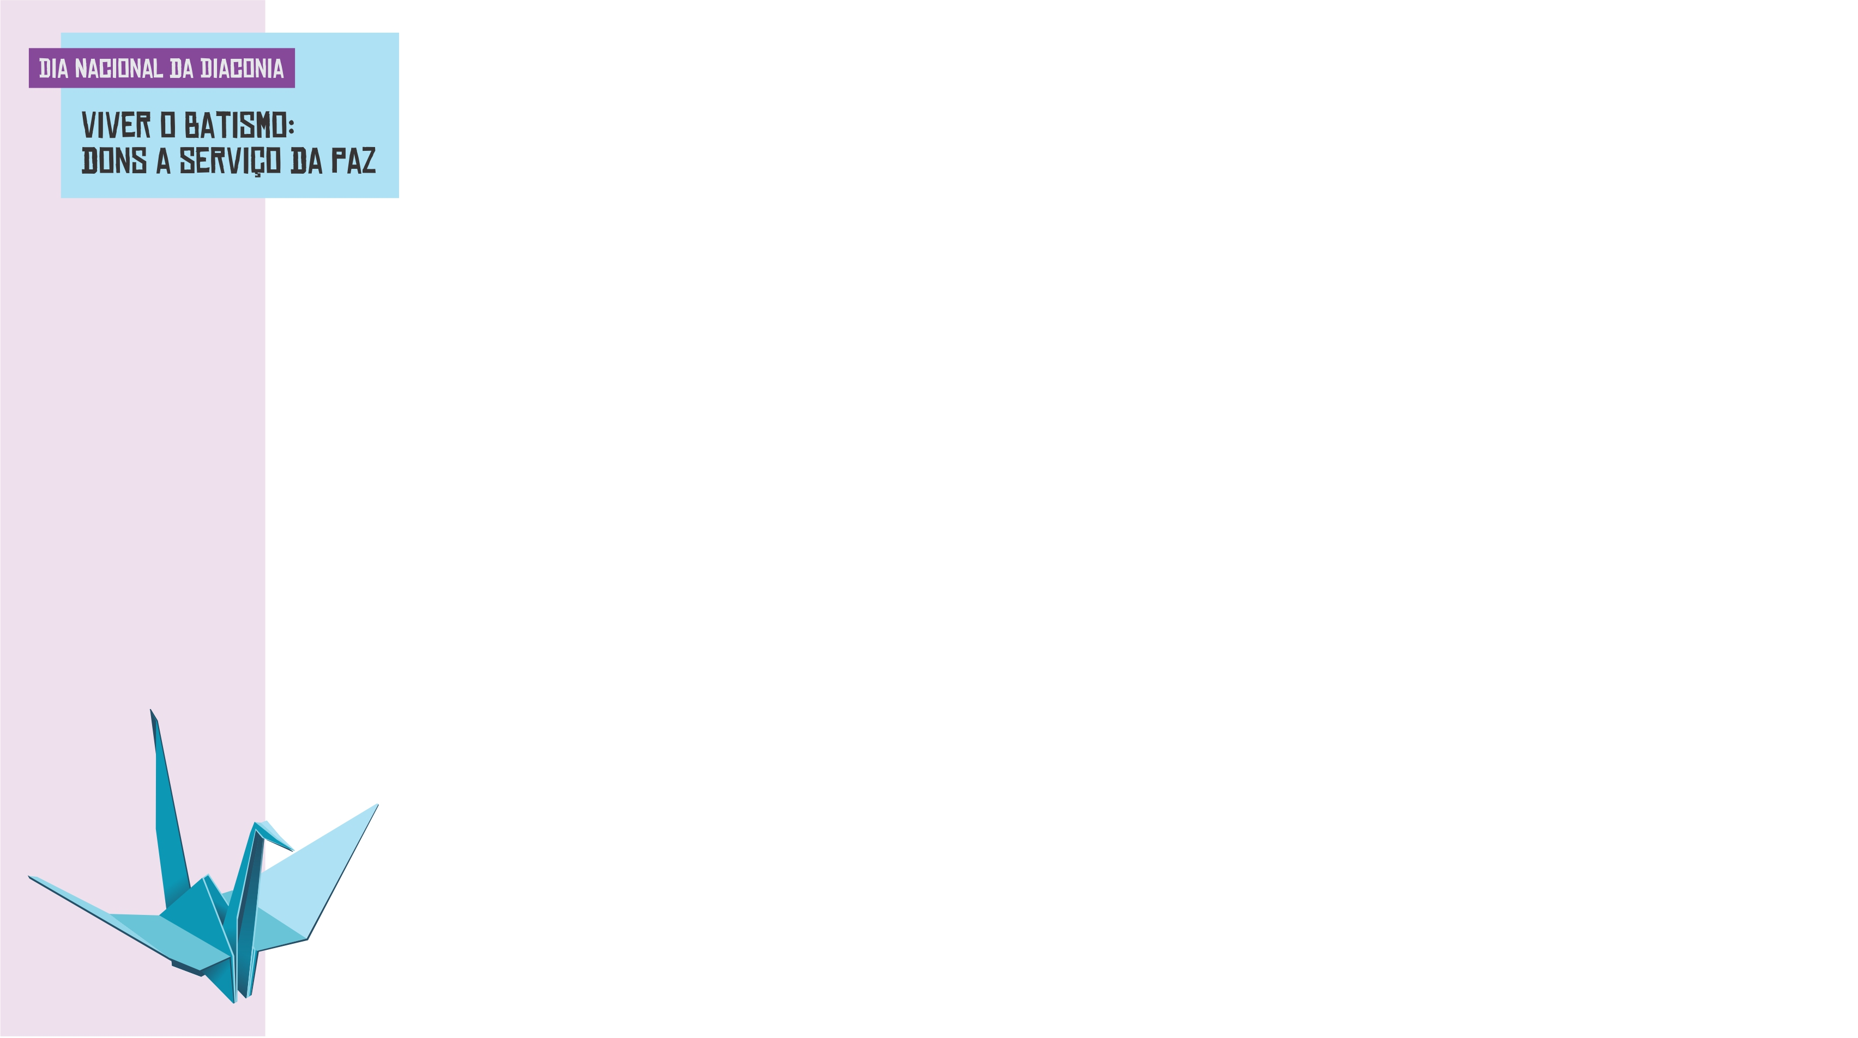
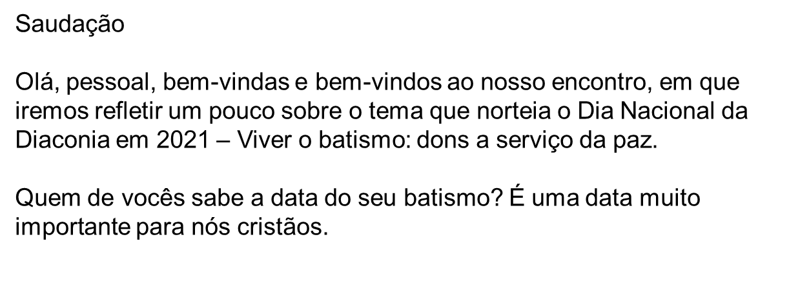

Slide 3
Música: Paz, paz de Cristo – 263 – Livro de canto da IECLB
Paz, paz de Cristo.
Paz, paz que vem do amor lhe desejo, irmão!
Paz que é felicidade de ver em você
Cristo, nosso irmão.
Se algum dia na vida você de mim precisar,
saiba que sou seu amigo, pode comigo contar.
O mundo dá tantas voltas, a gente vai se encontrar.
Quero nas voltas da vida, a sua mão apertar.

Slide 4
Oração
Querido e bondoso Deus, obrigada pelos dons que nos concedes. Obrigada pela nossa vida e pela oportunidade de te servir mesmo em meio à pandemia. Ajuda-nos a entender a tua palavra e colocá-la em prática no dia a dia. Em nome de Jesus, nós oramos, amém.
Leitura bíblica: João 14.15-28
Conversa sobre o tema

Slide 5
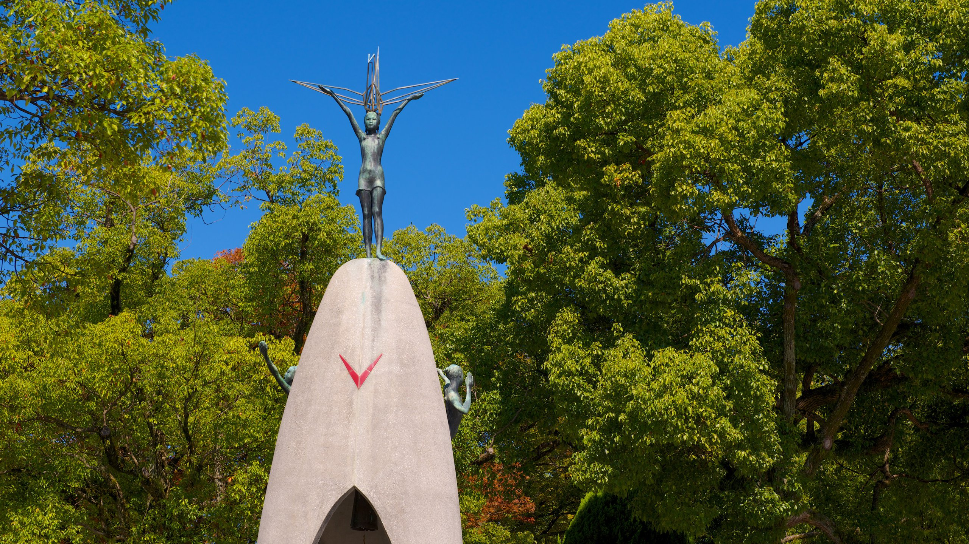
O Monumento pela Paz das Crianças - O monumento fica no Parque do Memorial da Paz de Hiroshima

Slide 6
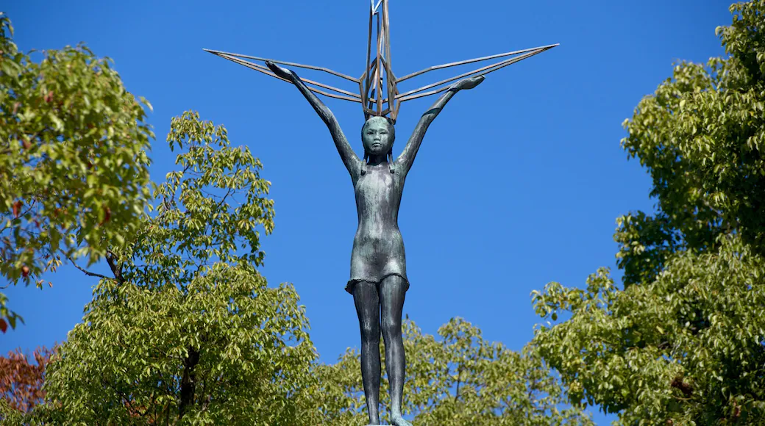

Slide 7
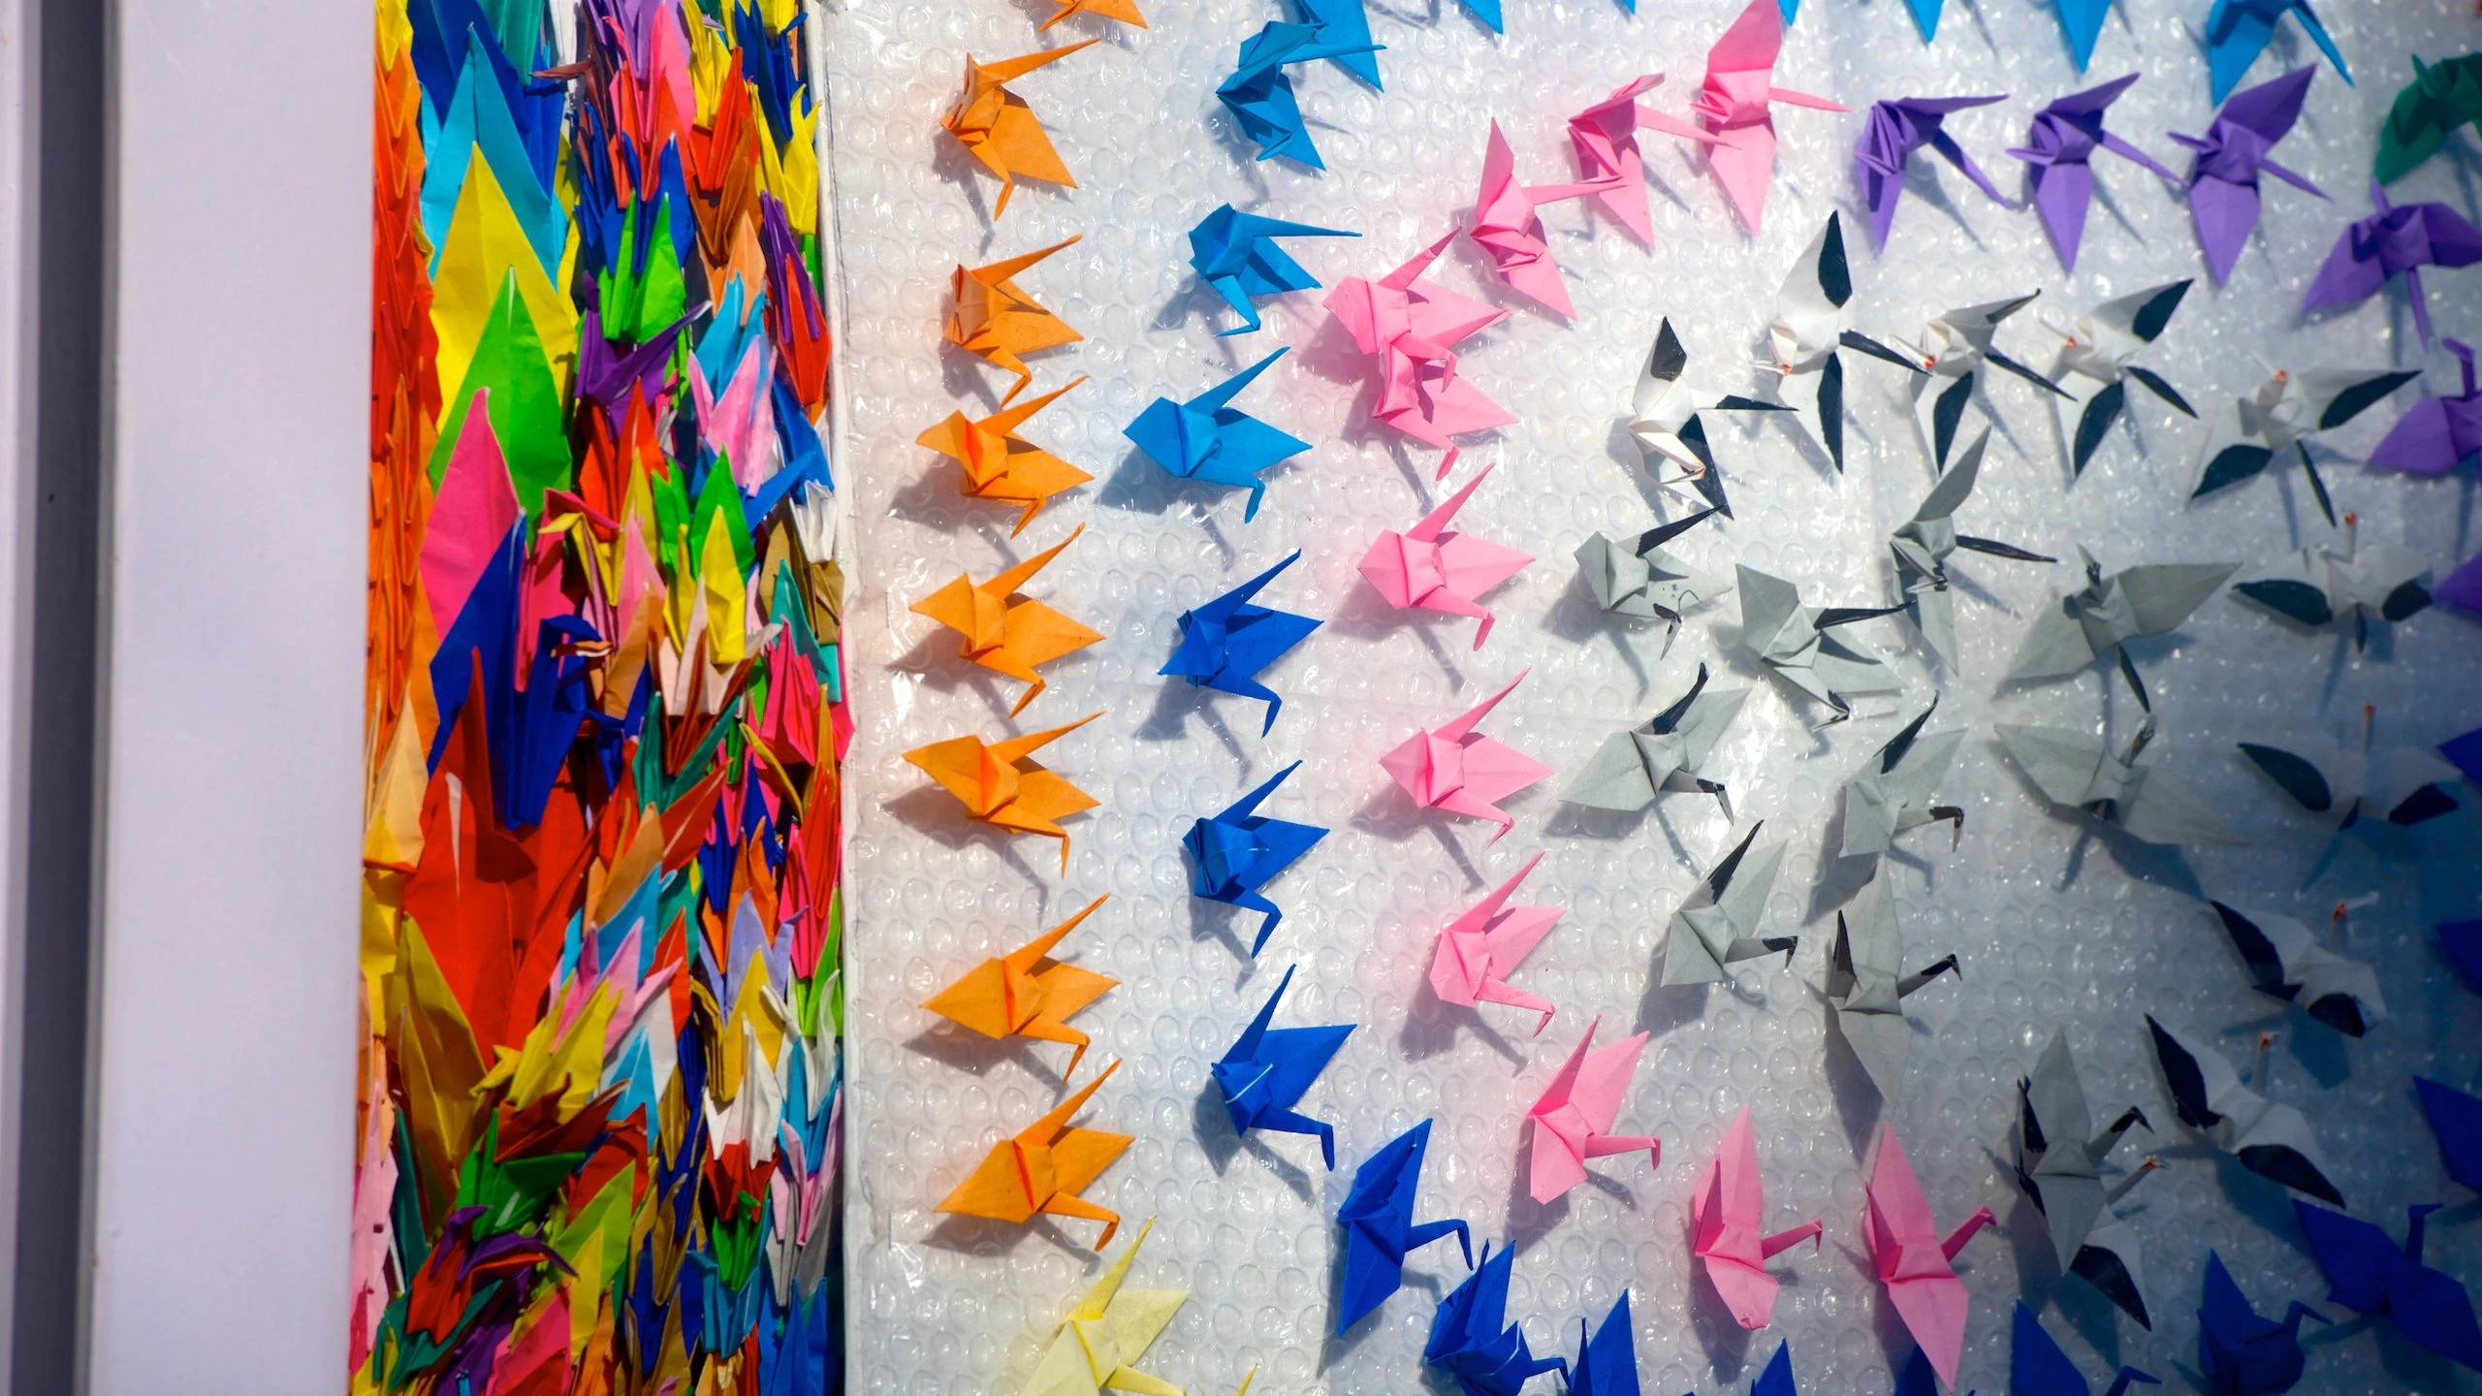

Slide 8
História da Sadako
Como uma simbologia deste nosso compromisso, convido para dobrarem comigo um Tsuru, para que possamos colocar sinais de
paz em nossas ações e nas redes sociais também.
Compartilhe seu trabalho usando: #donspelapazieclb
https://www.youtube.com/watch?v=pcYa9EGymX4

Slide 9
Oração final:
Querido e amado Deus, obrigada por mais este encontro, obrigada pelos momentos de paz em nossa vida. Pedimos que cuides das pessoas que sofrem pela falta de paz, pelas pessoas que sofrem devido às complicações da Covid-19. Dá forças aos profissionais da área da saúde que não medem esforços para manter a vida das pessoas. Intercedemos por professoras e professores que tiveram que se reinventar na área da educação, sendo que, muitas vezes, as condições de ensino à distância não sejam das melhores. Na certeza de que ouves a nossa oração, nos unimos e dizemos em conjunto: Pai nosso que estás nos céus...

Slide 10
Música: Bênção do caminhar – 298 Livro de canto da IECLB
Deus te abençoe; guarde teu andar.
Mostre, a cada passo como caminhar.
Quando vier a noite, não puderes ver,
seja Deus a luz para te guiar.
Diácona Vivian Bayer Trentini
Santa Cruz do Sul - RS

